Slide 1










Toán lớp 5
Thực hiện: EduFive

Slide 2





Gấu con vượt đại dương

Slide 3









Hãy chuyển hỗn số sau thành phân số: 3$\frac{5}{9}$
$$a)\frac{15}{9}$$
$$b)\frac{32}{9}$$
$$c)\frac{27}{9}$$
$$d)\frac{24}{9}$$

Slide 4





Hãy chuyển hỗn số sau thành phân số: 2$\frac{2}{7}$
$$a)\frac{4}{7}$$
$$b)\frac{7}{2}$$
$$c)\frac{14}{7}$$
$$d)\frac{16}{7}$$

Slide 5





Toán
Luyện tập

Slide 6










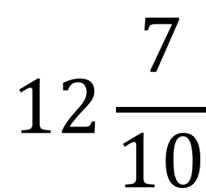

Bài 1:
Chuyển các hỗn số sau thành phân số:
2$\frac{3}{5} ;5\frac{4}{9};9\frac{3}{8};12\frac{7}{10}$
$$= \frac{2×5+3}{5}=\frac{13}{5}$$
$$= \frac{5×9+4}{9}=\frac{49}{9}$$
$$2\frac{3}{5}$$
$$5\frac{4}{9}$$
;
Ta lấy phần nguyên nhân với mẫu số rồi cộng với tử số làm tử số và giữ nguyên mẫu số.
Muốn chuyển hỗn số thành phân số ta làm thế nào?
$$= \frac{9×8+3}{8}=\frac{75}{8}$$
$$9\frac{3}{8}$$
$$12\frac{7}{10}$$
$$= \frac{12×10+7}{10}=\frac{127}{10}$$
;

Slide 7


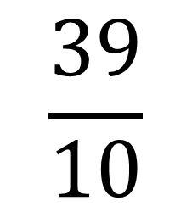







Bài 2:
So sánh các hỗn số
Cách 2:
Để so sánh các hỗn số ta làm thế nào?
a)$3\frac{9}{10}$ $2\frac{9}{10}$
Ta thấy:
Phần phân số $\frac{9}{ 10}=\frac{9}{ 10}$ Phần nguyên có 3 > 2 Vậy $3\frac{9}{10}$ > $2\frac{9}{10}$
và
>
$$\frac{39}{10}$$
$$\frac{29}{10}$$
Để so sánh các hỗn số ta chuyển hỗn số thành phân số rồi so sánh.
>

Slide 8










Bài 2:
So sánh các hỗn số
Cách 2:
b)$3\frac{4}{10}$ $3\frac{9}{10}$
và
<
Ta thấy:
Phần nguyên có 3 = 3 Phần phân số $\frac{4}{ 10}<\frac{9}{ 10}$
Vậy $3\frac{4}{10}$ < $3\frac{9}{10}$
$$\frac{34}{10}$$
$$\frac{39}{10}$$
<

Slide 9






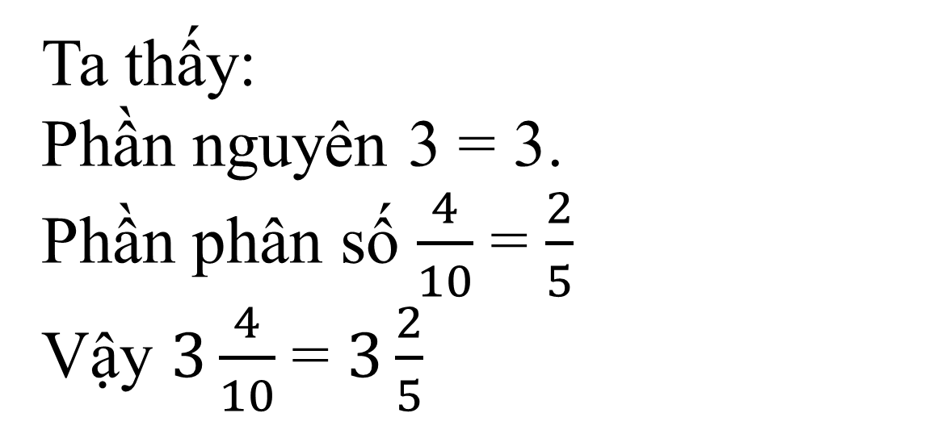


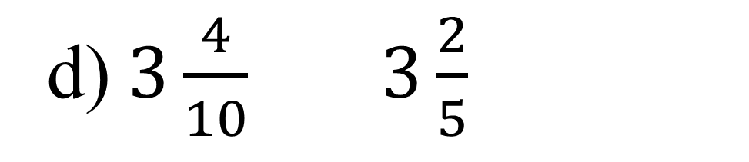


Bài 2:
So sánh các hỗn số
c)$5\frac{1}{10}$ $2\frac{9}{10}$
d)$3\frac{4}{10}$ $3\frac{2}{5}$
và
và
<
=
$$\frac{51}{10}$$
$$\frac{29}{10}$$
$$\frac{34}{10}$$
$$\frac{17}{5}$$
<
=
d) Cách 2:
Ta thấy:
Phần nguyên 3 = 3.
Phần phân số $\frac{4}{10}$ = $\frac{2}{5}$
Vậy $3\frac{4}{10}$ = $3\frac{2}{5}$

Slide 10






Muốn chuyển các hỗn số thành phân số ta làm thế nào?
Muốn so sánh các hỗn số ta làm thế nào?
Chúc các em học tốt

Slide 11

EduFive
Cảm ơn các bạn đã yêu thích ppt lớp 5 của team EduFive.
Để biết thêm nhiều tài nguyên hay các bạn hãy truy cập group fb: Giáo viên Tiểu học lớp 5-EduFive qua đường link:
https://www.facebook.com/groups/439653980716707

